Slide 1

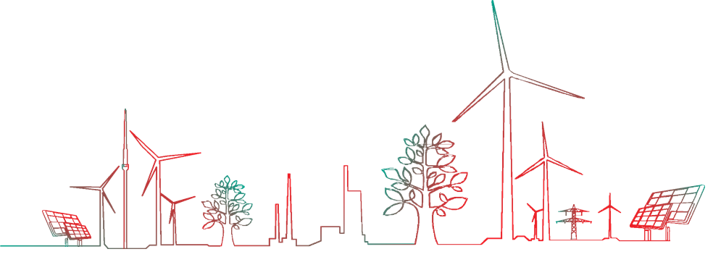
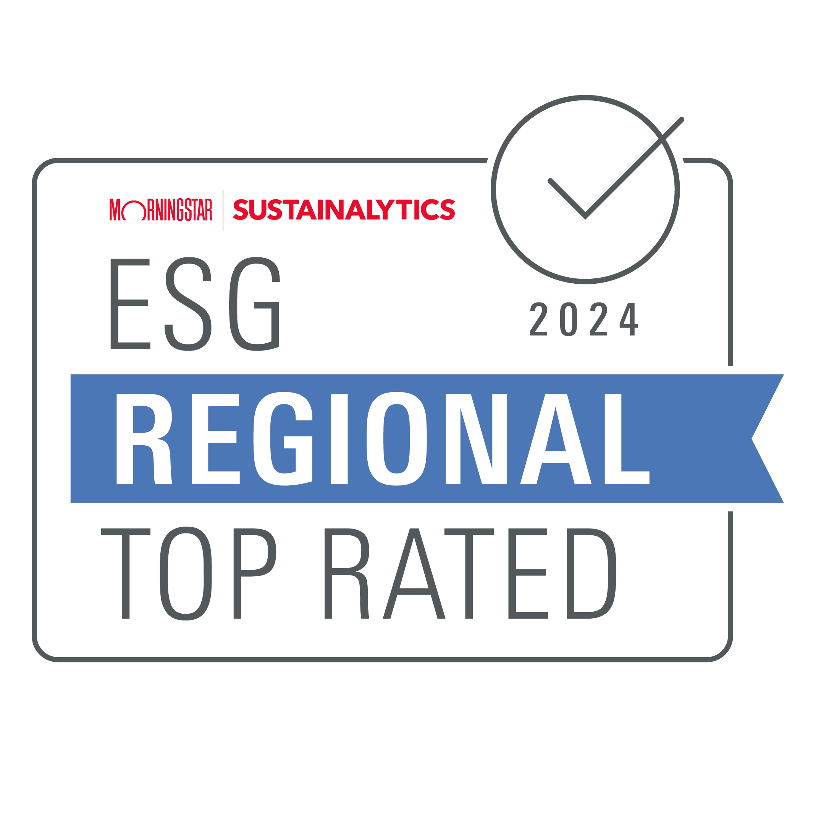
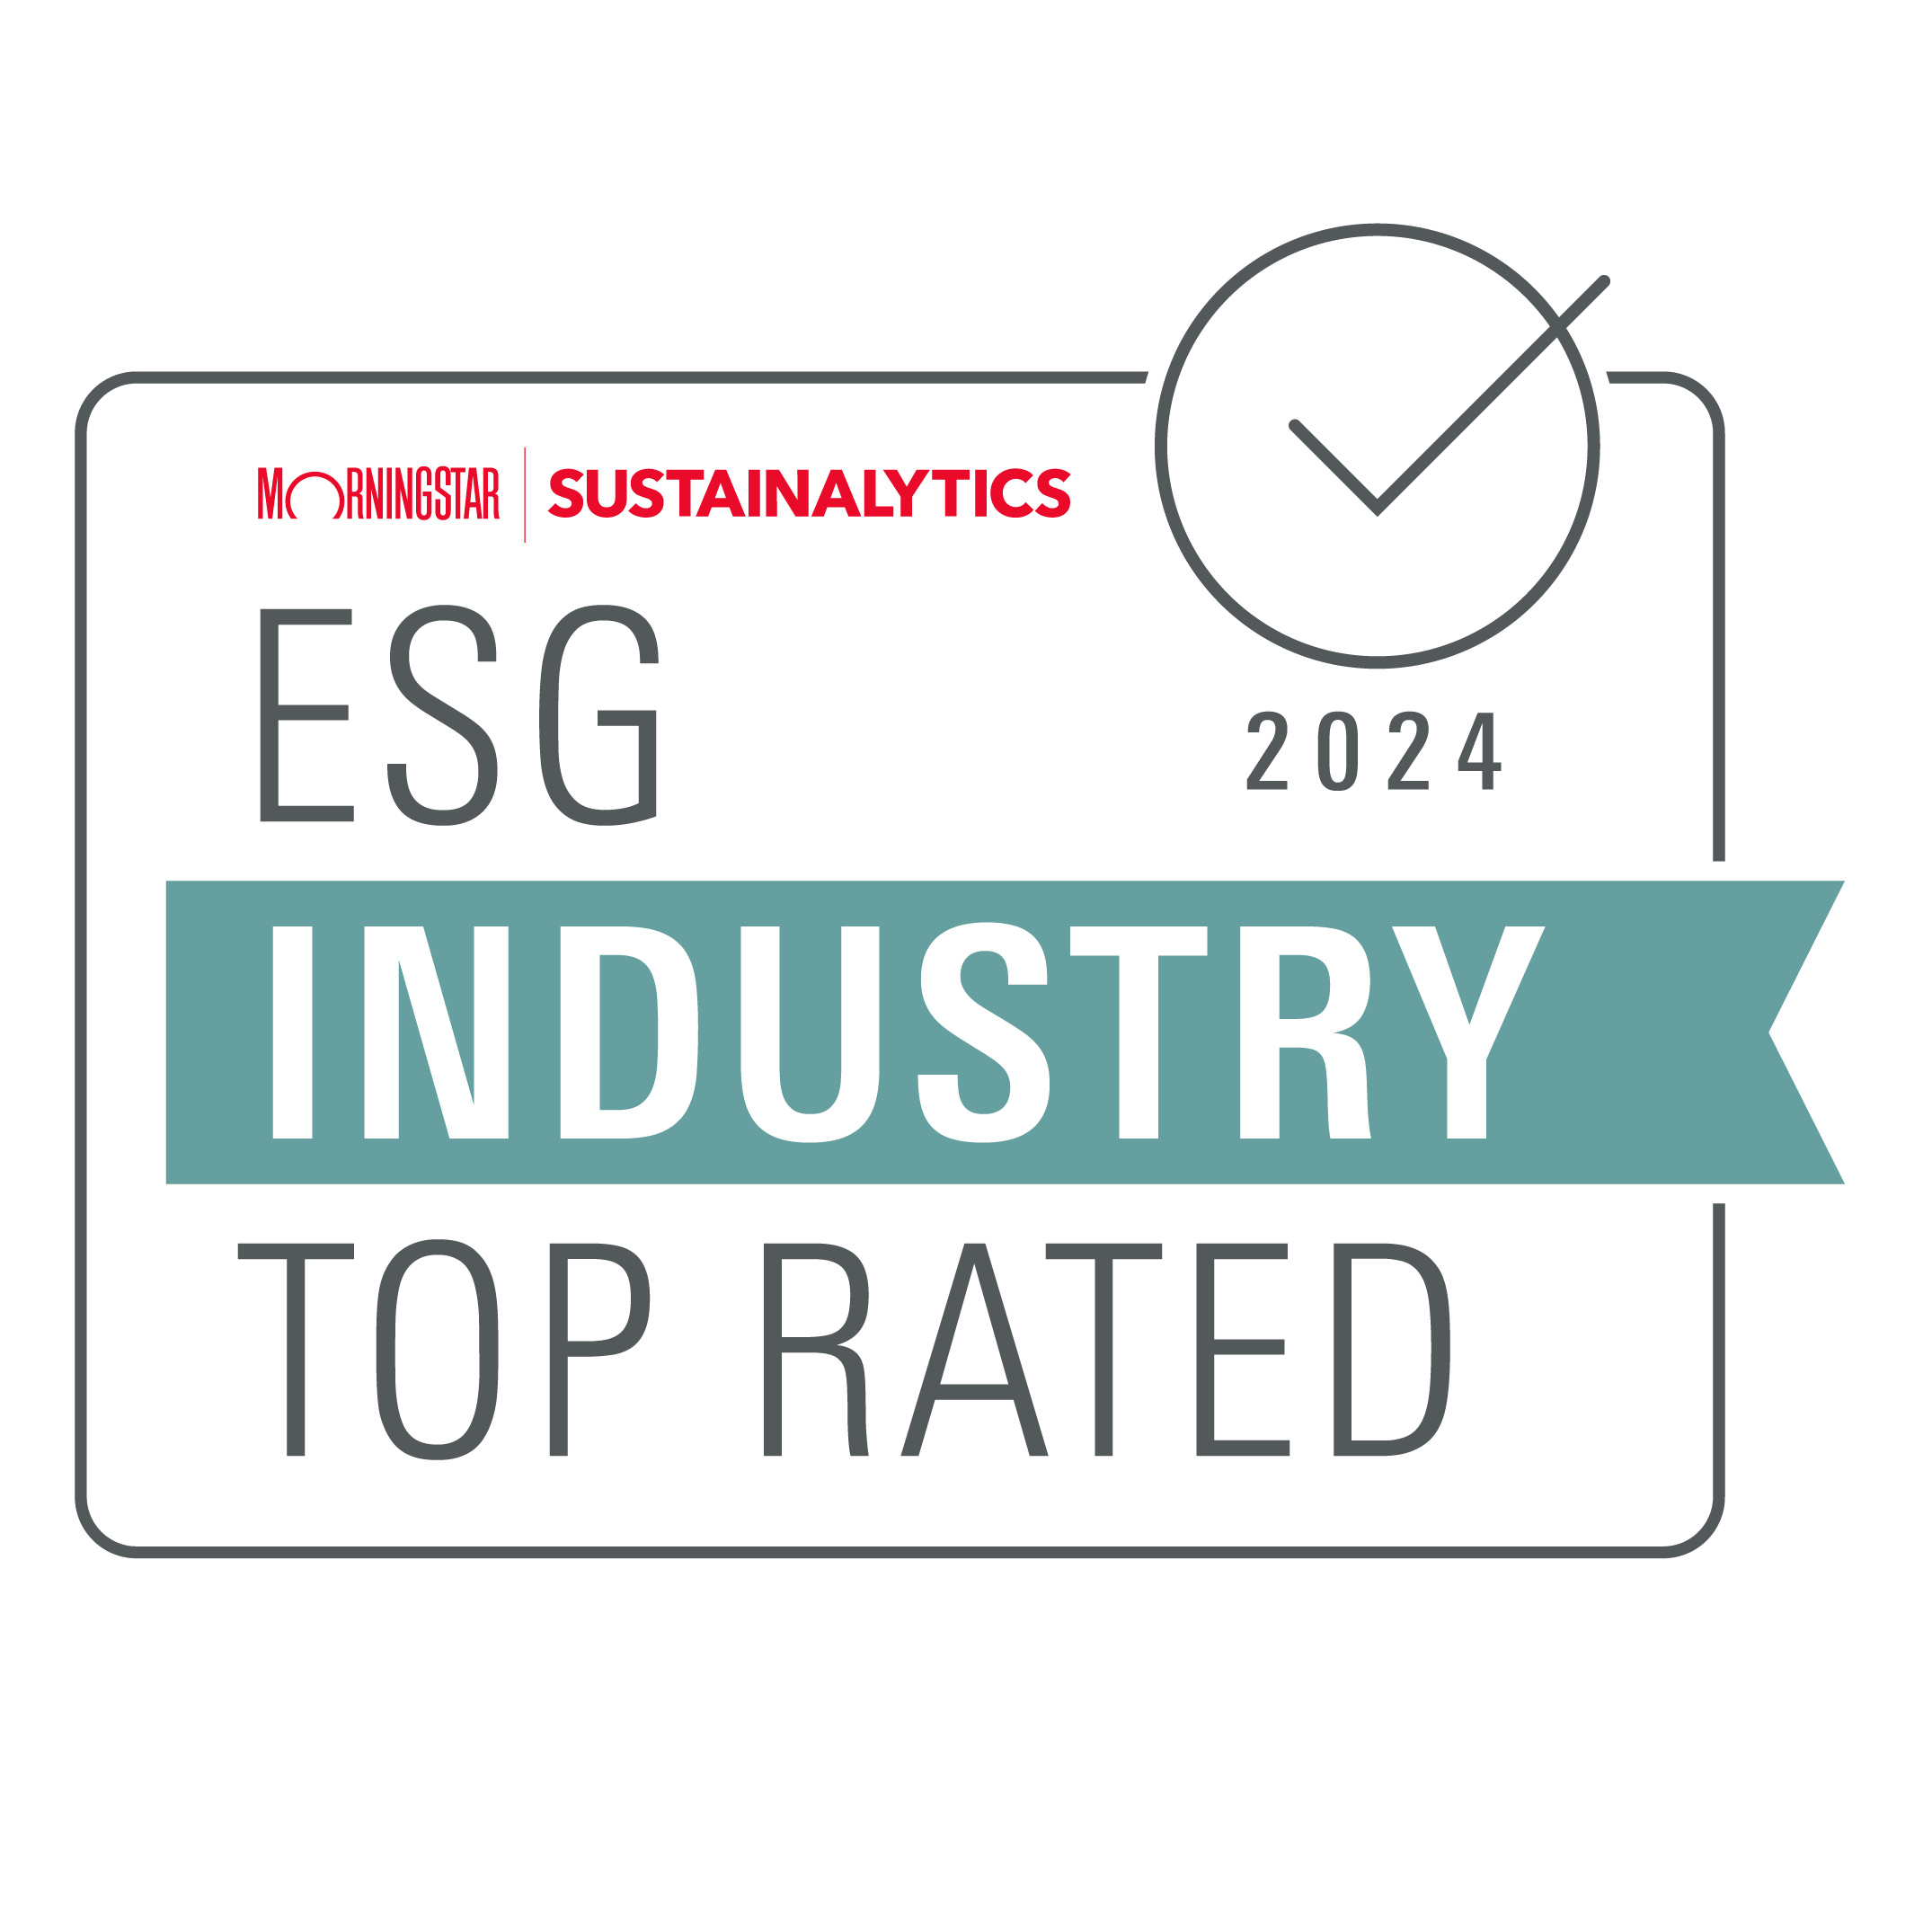

YEŞİL DÖNÜŞÜM
TÜRKİYE KALKINMA VE YATIRIM BANKASI A.Ş.
Seçil YILDIZ
Genel Müdür Yardımcısı
Sürdürülebilirlik ve Etki Lideri
Şubat 2024
Nisan 2022 | Özel ve Gizlidir
Şubat 2024 | Özel ve Gizlidir

Slide 2
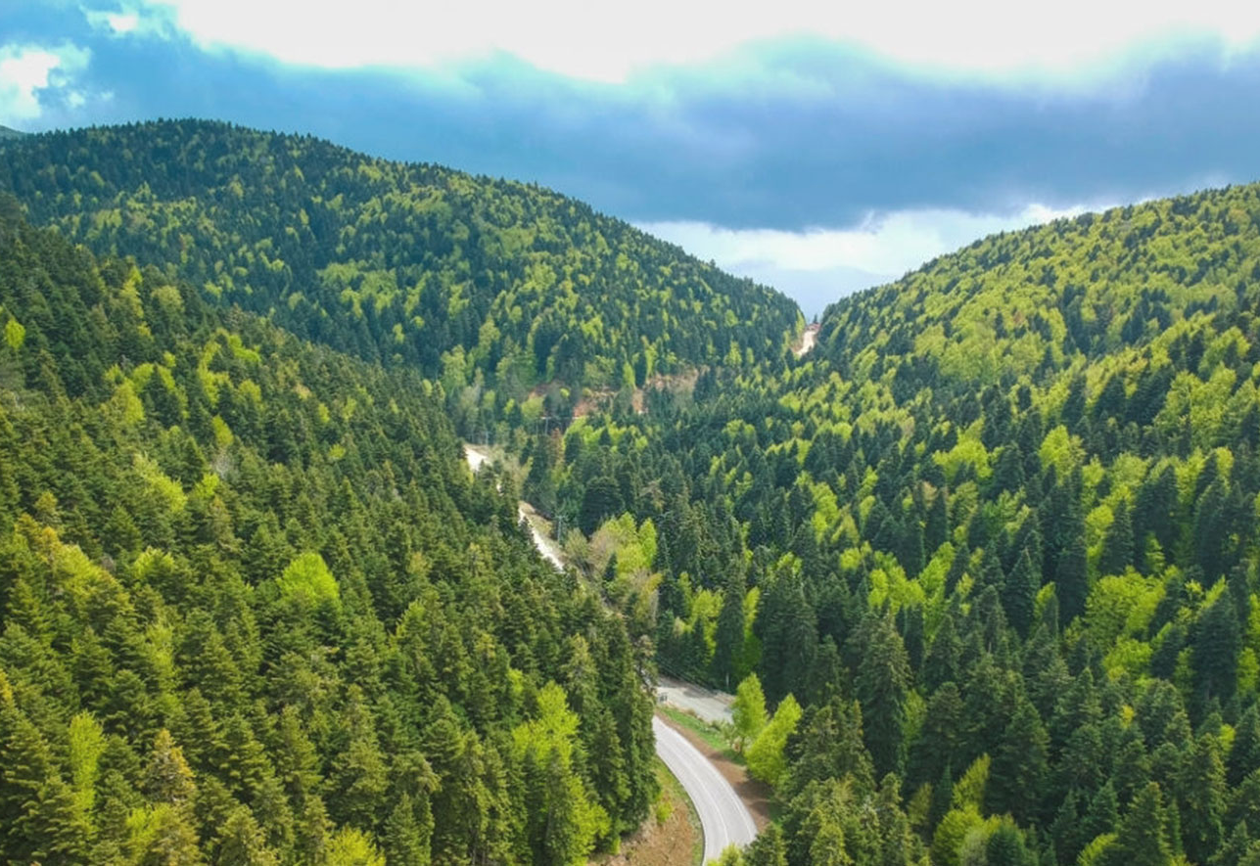

Sera Gazı Etkisi &
İklim Değişikliğine Genel Bakış
2

Slide 3
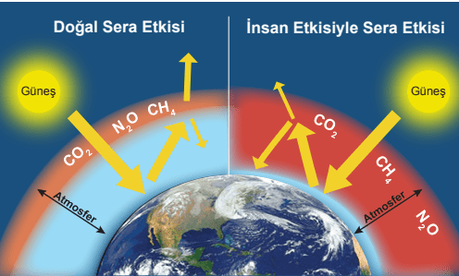
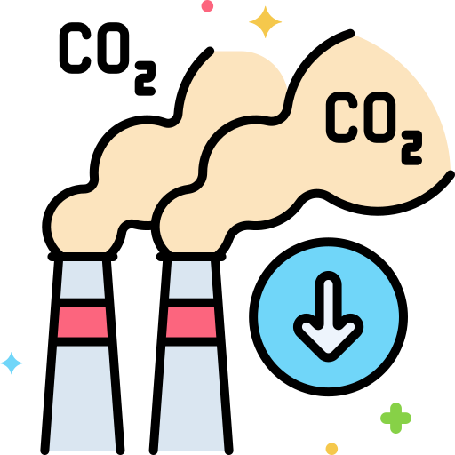
Sera Gazı Etkisi ve İklim Değişikliği
Sera Gazları ve Etkisi
Sera gazları, atmosferdeki belirli gazlar veya bileşenlerdir ve güneşten gelen ışınların Dünya'ya ulaşmasına izin verirken yeryüzünden yansıyan ısıyı tutarak gezegenimizin sıcaklığını düzenlerler.
Başlıca sera gazları arasında karbon dioksit (CO2), metan (CH4), di azot oksitleri (N2O), ozon (O3) ve su buharı bulunmaktadır.
Doğal Sera Etkisi
Doğal sera etkisi, atmosferde doğal olarak bulunan gazlar sayesinde dünya üzerindeki sıcaklığın kontrol altında tutulmasını sağlar. Ancak, insan kaynaklı sera gazları atmosferde biriktiğinde, bu denge bozulmaya başlar.
İnsan Kaynaklı Etkiler
Fosil yakıtların (kömür, petrol, doğalgaz) yanması, endüstriyel faaliyetler, ormansızlaşma ve tarım gibi insan kaynaklı etkinlikler sera gazlarının atmosfere salınmasına yol açar.
Sera gazları olmasaydı, günümüzde ortalama 15°C olan yerküre sıcaklığı, -18°C olacaktı.
Kasım 2023| Özel ve Gizlidir
Şubat 2024 | Özel ve Gizlidir
Ocak 2024 | Özel ve Gizlidir

Slide 4



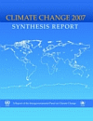
Sera Gazı Etkisi ve İklim Değişikliği
İklim Değişikliği
“İklim değişikliği”, karşılaştırabilir zaman dilimlerinde gözlenen doğal iklim değişikliğine ek olarak, doğrudan veya dolaylı olarak küresel atmosferin bileşimini bozan insan faaliyetleri sonucunda iklimde oluşan değişiklikleri ifade eder. UNFCCC, (1992)
Hükümetlerarası İklim Değişikliği Paneli (IPCC) 4. Değerlendirme Raporu
İklim değişikliği bilimsel bir gerçektir.
Son dönemdeki sıcaklık artışının temel nedeni insan kaynaklı sera gazlarıdır.
Kasım 2023| Özel ve Gizlidir
Şubat 2024 | Özel ve Gizlidir
Ocak 2024 | Özel ve Gizlidir

Slide 5
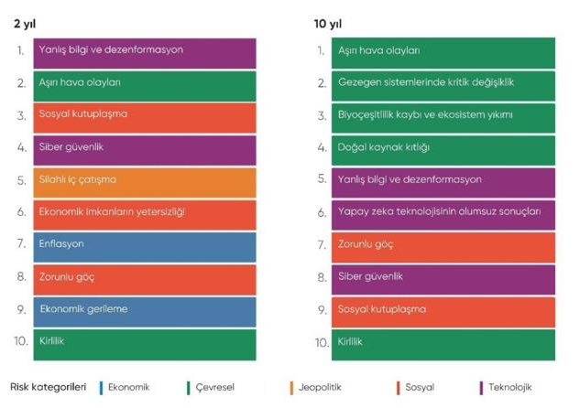
Sera Gazı Etkisi ve İklim Değişikliği
En Büyük 10 Risk
2 Yıl
2 Yıl
10 Yıl
10 Yıl
1
Yanlış bilgi ve dezenformasyon
1
Aşırı hava olayları
1
2
Aşırı hava olayları
2
Ekosistemde değişiklik
2
3
Sosyal kutuplaşma
3
Biyoçeşitliliğin kaybı ve yıkımı
3
4
Siber güvenlik
4
Doğal kaynak kıtlığı
5
Silahlı iç çatışma
5
Yanlış bilgi ve dezenformasyon
6
Ekonomik imkan yetersizliği
6
Yapay zekanın olumsuz sonuçları
7
Enflasyon
7
Zorunlu göç
8
Zorunlu göç
8
Siber güvenlik
9
Ekonomik gerileme
9
Sosyal kutuplaşma
10
Kirlilik
10
Kirlilik
Risk Kategorileri
Ekonomik
Çevresel
Jeopolitik
Sosyal
Teknolojik
Kaynak: WEF (World Economic Forum)
Kasım 2023| Özel ve Gizlidir
Şubat 2024 | Özel ve Gizlidir
Ocak 2024 | Özel ve Gizlidir

Slide 6
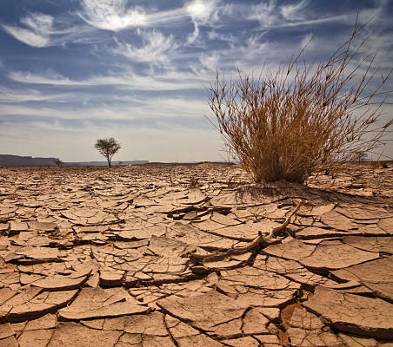
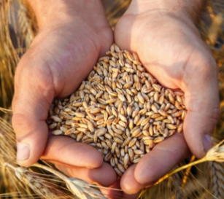
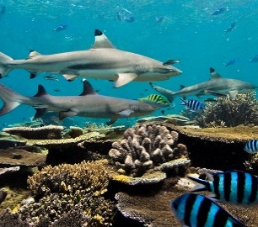
Sera Gazı Etkisi ve İklim Değişikliği
Küresel Isınma: 1,5°C Neden Önemli ?
 | 1,5°C | 2°C | 3°C | 4°C
Aşırı Sıcaklar & Kuraklık | 2 aylık ortalama kuraklık Orman yangınlarında %41 daha fazla yanan alan | 4 aylık ortalama kuraklık Orman yangınlarında %62 daha fazla yanan alan | 10 aylık ortalama kuraklık Orman yangınlarında %97 daha fazla yanan alan | Çok sık orman yangınları Şiddetli Kuraklık
Gıda Kıtlığı | Buğday, pirinç, mısır ve soya fasulyesi üretiminin büyük ölçüde zarar görmesi | Tarımda verimin hızla azalması | Yerel balık türlerinin yok olması | Yüksek düzeyde gıda güvensizliği ve kıtlığı
Deniz Seviyesi & Ekosistem | Mercan resifleri yüzde 70-90 oranında azalması. Deniz seviyesinin 48 cm yükselmesi ve 46 milyon insanı evsiz bırakması | Neredeyse tüm mercan resiflerinin yok olması Deniz seviyesinin 56 cm yükselmesi, adaptasyon için daha az fırsat | Deniz ekosistemleri çökmeye başlaması Deniz seviyesinin 7 m ve üzeri yükselmesi, Grönland buzul tabakasının tamamen erimesi | Bitki ve hayvan türlerinin yarısı yok olma tehlikesiyle karşı karşıya kalması Deniz seviyesinin 9 m ve üzeri yükselmesi, yaklaşık 760 milyon insanın evsiz kalması
Kaynak: IPCC 4.Rapor
Kasım 2023| Özel ve Gizlidir
Şubat 2024 | Özel ve Gizlidir
Ocak 2024 | Özel ve Gizlidir

Slide 7
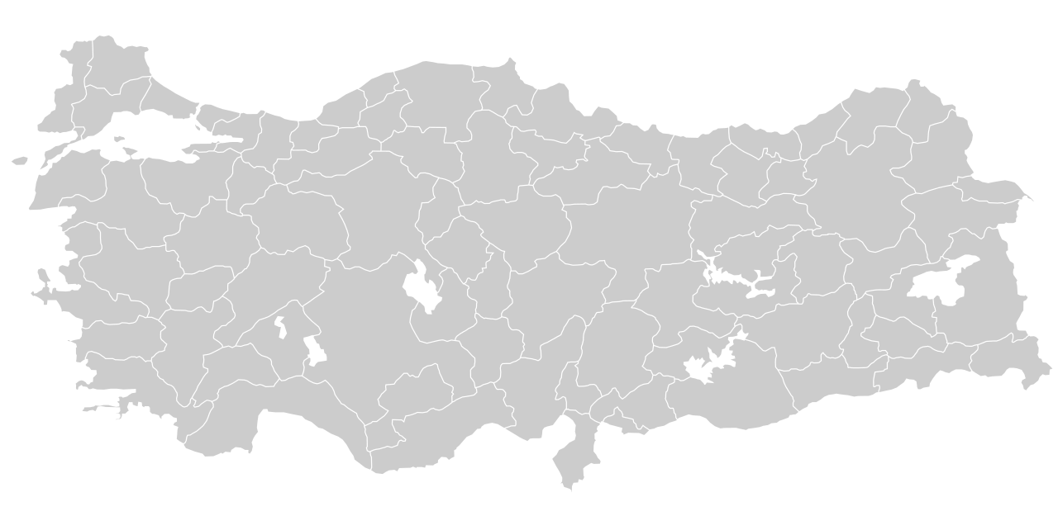
Sera Gazı Etkisi ve İklim Değişikliği
1,5 °C Hedefine Ulaşmak Mümkün Mü?
Yenilenebilir Enerji
Temiz Ulaşım
Depolama Tesisleri
Yeşil Sanayi
Atık Yönetimi
Su Kaynağı Yönetimi
Arazi Kullanımı Ormancılık
Binalarda Enerji Verimliliği
Temiz Hidrojen
1,5°C
Kasım 2023| Özel ve Gizlidir
Şubat 2024 | Özel ve Gizlidir
Ocak 2024 | Özel ve Gizlidir

Slide 8


Sürdürülebilir Kalkınma Amaçları

Slide 9
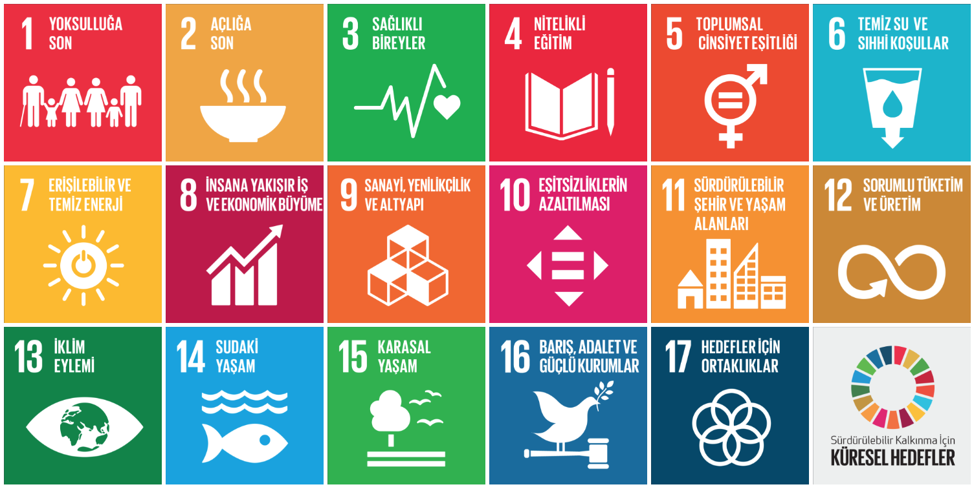
Sürdürülebilir Kalkınma Amaçları
Sürdürülebilir Kalkınma Amaçları (SKA) farklı gelişmişlik seviyesindeki ülkeler için geçerli 17 evrensel hedeften oluşan bir eylem çağrısıdır.
Yoksulluğu, gezegenimizi korumak, tüm insanların barış ve refah içinde yaşamasını sağlamak ve küresel ve yerel sürdürülebilir kalkınma uygulamalarına bir çerçeve oluşturmak amacıyla 2030’da tamamlanacak bir yol haritası ortaya koymaktadır.
SKA’lar, Birleşmiş Milletlere üye ülkeler tarafından Eylül 2015’te Birleşmiş Milletler Genel Kurulu’nda kabul edilip 1 Ocak 2016 tarihinde yürürlüğe girmiştir.
Farklı gelişmişlik seviyesindeki ülkelere yönelik oluşturulan SKA’lar her ne kadar hükümetler için uygulanabilir hedefler olarak kurgulanmış olsalar da bu hedeflerden her birinin başarıya ulaşmasında sorumlu iş dünyası uygulamaları, yeni iş yapış şekilleri, yatırım, yenilikçilik, teknoloji ve işbirliği aracılığıyla iş dünyası kilit bir rol oynamaktadır.
Kaynak: https://www.globalcompactturkiye.org/surdurulebilir-kalkinma-amaclari/
Şubat 2024 | Özel ve Gizlidir
Ocak 2024 | Özel ve Gizlidir
Temmuz 2023| Özel ve Gizlidir

Slide 10
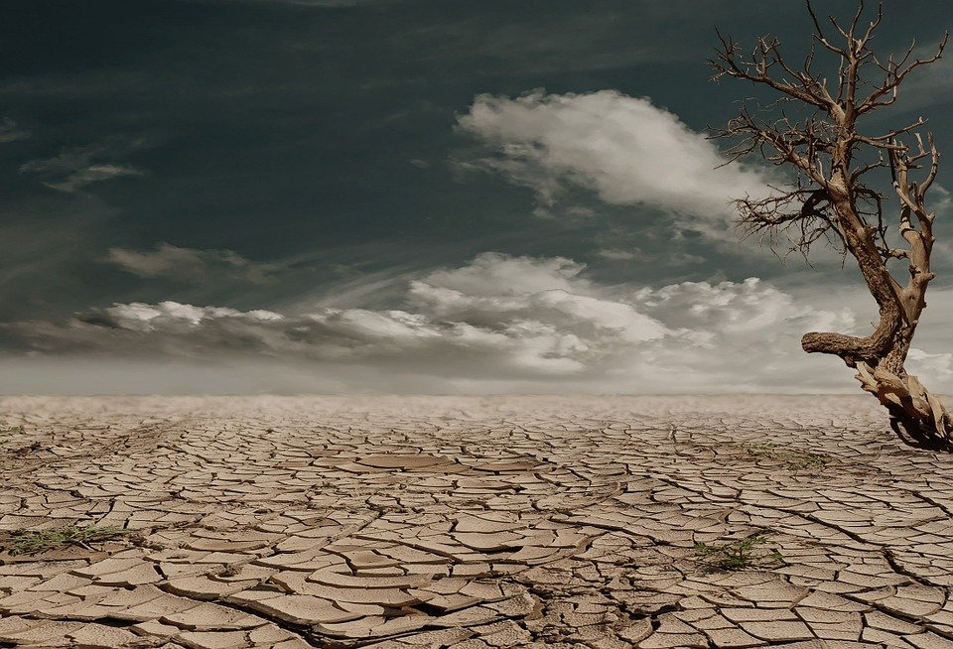
Paris İklim Anlaşması
ve Getirileri

Slide 11

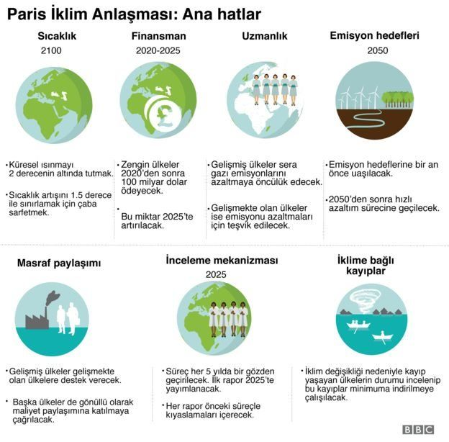
Paris İklim Anlaşması ve 2053 Net Sıfır Emisyon Hedefi
Ülkemizde, Paris Anlaşmasının Onaylanmasının Uygun Bulunduğuna Dair Kanun,
7 Ekim 2021 tarihli Resmi Gazete ‘de yayımlanarak yürürlüğe girdi. Anlaşmadan doğan yükümlülükleri yerine getirmek için 2053 yılında net sıfır emisyon hedefi belirlendi.
Kyoto Protokolü (2020 son)
Paris İklim Anlaşması (COP2021)
Türkiye Paris Anlaşması’na uyumlu hedefler benimsemesi halinde GSYİH’de kayıp riskini %2,5 ile sınırlandırabilirken, önlem alınmadığı takdirde, GSHİY’nin yaklaşık %10,3’ünü kaybetme riski taşımaktadır.
Şubat 2024 | Özel ve Gizlidir
Ocak 2024 | Özel ve Gizlidir

Slide 12
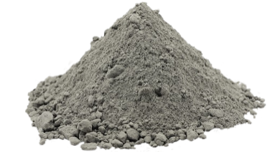
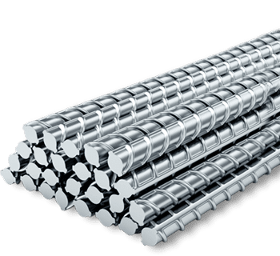
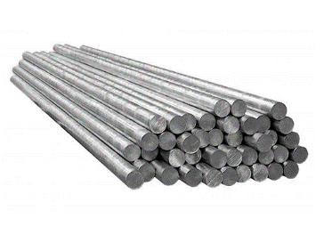
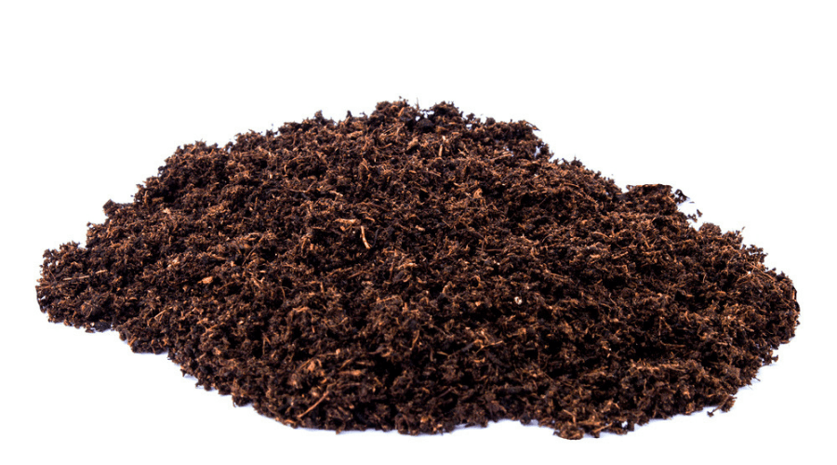
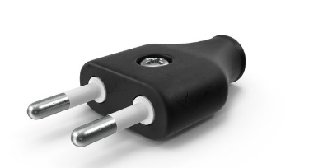


İklim Eylemi Aksiyonları
Sınırda Karbon Düzenleme Mekanizması (SKDM)
Çimento Demir & Çelik* Alüminyum Gübre** Elektrik Hidrojen
İhracatta AB’nin Payı
%16
İhracatta AB’nin Payı
%50
İhracatta AB’nin Payı
%65
İhracatta AB’nin Payı
%48
SKDM kapsamındaki ürünlerin AB’ye ihracat tutarı toplamı 2022 yılı GSYH’sinin yaklaşık %1,6’sını oluşturmaktadır. (905 mr usd)
AB’ye İhracat Tutarı (2022)
266 milyon $
AB’ye İhracat Tutarı (2022)
10 milyar $
AB’ye İhracat Tutarı (2022)
3,4 milyar $
AB’ye İhracat Tutarı (2022)
514 milyon $
Sektör | Ortalama İhracat Fiyatı (USD/ton) | Ortalama Karbon Emisyonu (tonCO2) | Ortalama SKDM Maliyeti (USD/tonCO2)
Çimento | 57 | 0,65 | 45
Demir-Çelik | 790 | 1,41 | 97
Alüminyum | 5.260 | 4,80 | 331
Gübre | 768 | 0,73 (üre gübresi baz alındı) | 50
Ortalama Kar Marjı (%)
20
15
15
20
*Sektörün ihracat yoğunluğu hesaplamasında faaliyet sınıflaması «Nace-Rev.2 24-Ana Metal Sanayii» baz alınmıştır.
**TÜİK tarafından açıklanan verilere göre gübre sektörünü içeren bazı ürünlerde gizli veri bulunduğu için sektörün üretim değerine ulaşılamamış ve ihracat yoğunluğu hesaplanamamıştır.
Şubat 2024 | Özel ve Gizlidir
Ocak 2024 | Özel ve Gizlidir

Slide 13


İklim Eylemi Aksiyonları
Sınırda Karbon Düzenleme Mekanizması (SKDM)
Teknolojik olarak 1 ton çimento üretildiğinde yaklaşık 650 kg CO₂ eşdeğeri emisyon ortaya çıkmaktadır.
SKDM Yükümlülüğü = Emisyon x Ürün (Ton) [x Karbon Fiyatı]
1 ton çimentonun ihracatı için SKDM Maliyeti 45 $’ dır.*
1 ton çimentonun ihracatı için ortalama satış fiyatı 57 $’ dır.*
*Ocak 2024 güncel karbon fiyatları ve çimento ihracat/satış miktarları dikkate alınmıştır.
TÜSİAD’ın çalışmalarına göre, SKDM Türkiye’nin AB’ye ihracatını ciddi bir vergi artışıyla etkileyecek.
Hesaplamalar, karbon fiyatının 100€/ton olduğu senaryolarda, Türkiye’nin AB’ye yıllık 3,6 Milyar € ödemesi gerekeceğini gösteriyor.
(İlk etapta vergiden en fazla etkilenecek sektör çimento sektörü olacak.)
Şubat 2024 | Özel ve Gizlidir
Ocak 2024 | Özel ve Gizlidir

Slide 14
2053 Net Sıfır Emisyonuna Ulaşmak İçin Gereken Yatırım Tutarı
Yıllık Yatırım Harcamaları (milyar dolar)
Dünya Bankası Türkiye’nin 2053 yılında net sıfır emisyon hedefine ulaşması için bugünkü net değer ile 640 milyar dolar düzeyinde yatırıma ihtiyaç duyduğunu belirtiyor.
Bu ihtiyacın önümüzdeki yıllara dağıtılarak (%3’lük bir yıllık USD enflasyonu ile) oluşturduğumuz finansman projeksiyonuna göre ülkemizin 2053 yılında net sıfır emisyon hedefine ulaşması önümüzdeki 10 yıl için gereken yatırım miktarı 251 milyar dolar oluyor.
Kaynak: Dünya Bankası, TKYB
Şubat 2024 | Özel ve Gizlidir
Ocak 2024 | Özel ve Gizlidir

Slide 15
Önümüzdeki 10 Yılda Bankacılık Sektörü Kredi Hacmi
Bankacılık Sektörü Kredi Hacmi (milyar dolar)
Bankacılık sektörünün son 10 yıl kredi büyüme performansını dikkate alarak yaptığımız hesaplamalara göre sektörün dolar cinsi kredi hacmi önümüzdeki 10 yılda 600 milyar doların üzerine çıkacaktır.
Kaynak: Dünya Bankası, TKYB
Şubat 2024 | Özel ve Gizlidir
Ocak 2024 | Özel ve Gizlidir

Slide 16
Önümüzdeki 10 Yılda Sıfır Emisyon Yatırımları İçin Gereken Finansman
Yıllık Finansman ve Bankacılık Sektörü Desteği
Önümüzdeki 10 yılda net sıfır emisyonu yatırımları için gereken 250 milyar dolara yakın finansman ihtiyacında temel katkının (%70’i) 176 milyar dolarla bankacılık sektöründen geleceği varsayımında bankacılık sektörünün bu finansmanı sağlayabilmesi için birikimli olarak yenilenebilir enerji temalı finansmanın toplam krediler içindeki payının 2033 sonunda toplam kredi hacminin %29’una ulaşması gerekmektedir.
Kaynak: Dünya Bankası, BDDK, TKYB
Şubat 2024 | Özel ve Gizlidir
Ocak 2024 | Özel ve Gizlidir

Slide 17

Sakarya Ekonomik ve Sektörel Görünüm

Slide 18
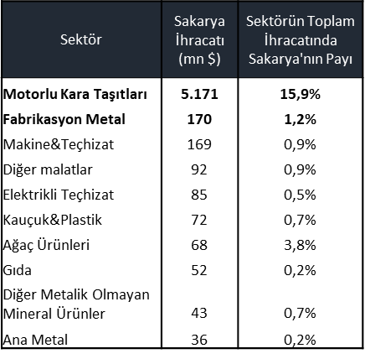
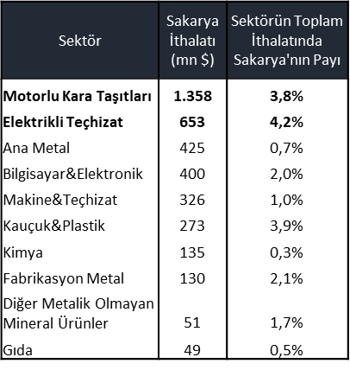
Sakarya Ekonomik ve Sektörel Görünüm
1
İlin Türkiye GSYH’sindeki Payı ve GSYH Kompozisyonu
2
Üretim Değerine Göre İlk 10 İmalat Sektörü (milyon $)
Kaynak: TÜİK, 2022
Kaynak: TÜİK, TKYB Sektörel Araştırmalar Hesaplamaları, 2022
3
İhracat ve İthalata Göre İlk 10 Sektör
4
İSO 500’de Sakarya Firmaları
Sıralama | Firma | Üretimden Satışlar (2022, Mn TL) | Sektör
7 | Toyota | 65.894 | Otomotiv
104 | Tırsan Treyler | 8.129 | Otomotiv
132 | Yazaki Otomotiv | 6.939 | Otomotiv
329 | Balsu Gıda | 3.099 | Gıda
348 | Toyota Boshoku Türkiye Otomotiv | 2.924 | Otomotiv
426 | Akcoat İleri Kimyasal Kaplama Malzemeleri | 2.405 | Kimya
Kaynak: İSO, 2022
Kaynak: TÜİK, 2023
Şubat 2024 | Özel ve Gizlidir
Ocak 2024 | Özel ve Gizlidir

Slide 19

Sakarya Ekonomik Katkı Değerlendirmesi
Sakarya Dış Ticaret Fazlası
Türkiye Dış Ticaret Açığı
1,7
Milyar $
Dış Ticarete Katkı (net)*
-109,5
Milyar $
Sakarya’da İstihdam Artışı
Türkiye İstihdam Artışı
2022 Yılı Ekonomik Katkıları
1,6
Milyon Kişi
15,9
Bin Kişi
Sakarya Ekonomisi
Doğrudan İstihdam Artışı
Türkiye’nin GSYH Büyümesi
%5,5
%7,6
Ek İstihdam Artışı
Sakarya’nın GSYH Büyümesi
%7
GSYH Büyümesi
Kaynak: TÜİK, TCMB, TKYB Sektörel Araştırmalar Hesaplamaları
*Tablodaki veriler 2022 yılına aittir. İlin 2023 yılı dış ticaret fazlası 2,2 milyar $’dır.
Şubat 2024 | Özel ve Gizlidir
Ocak 2024 | Özel ve Gizlidir

Slide 20

TKYB Fonlama
Kaynakları ve Temaları

Slide 21













Fonlama Kaynakları ve Temaları
Fonlama Kaynaklarımız
Kaynak Temaları
Mevcut Kaynak Tutarları
Yenilenebilir Enerji (Rüzgar, Güneş, Jeotermal, Biyokütle ve Diğer)
Enerji Verimliliği
İşletme Kredileri (Küçük, Büyük, Orta İşletmeler)
Son 4 Yılda Toplam 2,5 Milyar USD
İstihdam Yaratma
İmalat Sanayii
APEX
1.2 Milyar USD
Temin Ettiğimiz Yurtdışı Kaynaklar
Toplam
5.380
Milyon USD
USD
EUR*
% 59
%16
%9
%8
3.044
2.336
Şubat 2024 | Özel ve Gizlidir
Kasım 2023| Özel ve Gizlidir
Ocak 2024 | Özel ve Gizlidir

Slide 22




Fonlama Kaynakları ve Temaları
Aktif Kaynak Bilgileri
Kaynak Kuruluş
Kaynak Teması | Yatırım Teşvikli Avans Kredisi (YTAK) | Yatırım Kredisi | Yatırım Kredisi | Yatırım Kredisi | Yatırım Kredisi | İşletme Kredisi (ITFC + OPEC) | Yatırım Kredisi
Kaynak Teması | Stratejik Öncelikli Yatırımlar | Jeotermal Enerji | Yenilenebilir Enerji Üretimi Enerji ve Kaynak Verimliliği Sürdürülebilir Yatırımlar | Yenilenebilir Enerji Enerji Verimliliği | Gıda Güvenliği ve Tarım (Deprem Bölgesi) | Gıda Güvenliği ve Tarım(Deprem Bölgesi) Deprem Bölgesi ile ilişkili Tüm Yatırımlar | Yenilenebilir Enerji Üretimi Enerji Verimliliği
Çatı ve Arazi GES | - | - | ✓ | ✓ | - | - | ✓
Kaynak Toplam Tutarı | 300 Milyar TL | 150 Milyon USD | 100 Milyon EUR | 200 Milyon USD | 100 Milyon USD | 150 Milyon USD | 100 Milyon EUR
Kredi Vadesi | Azami 10 Yıl | Azami 10 Yıl | Azami 10 Yıl | Azami 10 Yıl | Azami 10 Yıl | Azami 2 Yıl | Azami 10 Yıl
Şubat 2024 | Özel ve Gizlidir

Slide 23
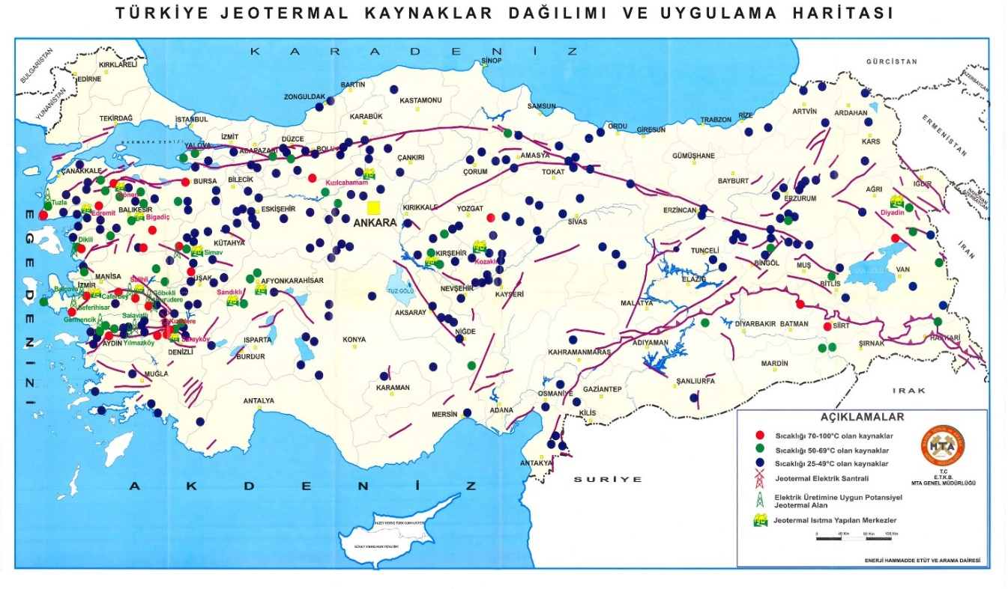
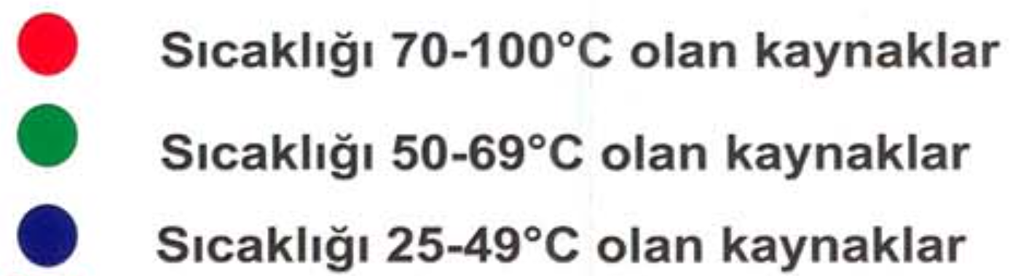
TKYB Jeotermal Enerji - Risk Paylaşım Mekanizması (RPM)
RPM Program Kapsamı
RPM Uygulama Süreci
Kalkınma Yatırım Bankası, Dünya Bankası’ndan Risk Paylaşım Mekanizması’nın finansmanı için yaklaşık 40 milyon USD tutarında Temiz Teknoloji Fonu (CTF) kaynaklı hibe imkanı sağlamıştır. Bu kapsamda, jeotermal enerji yatırımcılarının (ısı amaçlı kullanımlar dahil) kaynak araştırma ve doğrulama amaçlı sondaj faaliyetlerinde karşılaşacakları risklerin karşılanması amaçlanmaktadır.
Proje başı azami 4 milyon USD hibe desteği sağlanmaktadır.
Kuyu sondajı başarısız olursa yatırım maliyetinin %40 - 60’ı hibe olarak verilmektedir.
Program kapsamında 21 projenin izin ve sondaj hazırlık çalışmaları devam etmektedir.
4. dönemin 2024 yılı ikinci çeyreğinde açılması planlanmaktadır.
Kaynak: T.C. E.T.K.B. MTA Genel Müdürlüğü Enerji Hammadde Etüt ve Arama Dairesi
Şubat 2024 | Özel ve Gizlidir
Ocak 2024 | Özel ve Gizlidir

Slide 24

Sürdürülebilir Finansman Enstrümanları

Slide 25








Sürdürülebilir Finansman Ürünlerinin Şirketlere Faydaları
Yeni yatırımcıları çekme ve yatırımcı tabanını çeşitlendirme
Daha düşük riskle finansman sağlama
ESG fayda sağlayan projeleri ön plana çıkarma
Şirketin sürdürülebilirlik taahhüdünü ve liderliğini pekiştirme
Sürdürülebilirlik konularına yönelik paydaşlarla iletişimde etkili bir araçtan faydalanma
İklim değişikliğinin risklerine karşı proaktif yaklaşımda bulunma
Artan şeffaflık ve hesap verilebilirlikle şirketin itibarına ve marka değerine olumlu katkı sunma
Ulusal ve uluslararası düzenlemeler karşısında şirketin özellikle ihracattaki rekabet edebilirliğini güçlendirme
Şubat 2024 | Özel ve Gizlidir
Ocak 2024 | Özel ve Gizlidir
Notes:
Yeşil/Sürdürülebilir ihraçların şirketlere pek çok faydası bulunmaktadır. Bunlardan bazıları;
- İhraççının sürdürülebilirlik stratejisiyle ilgilenen yeni yatırımcıları çekme ve yatırımcı tabanını çeşitlendirme
- Daha düşük riskle sürdürülebilir ürün ve hizmetlerini finanse edebilme
- Çevresel, sosyal ve yönetişimsel (ESG) fayda sağlayan projeleri ön plana çıkarma
- Şirketin sürdürülebilirlik taahhüdünü ve liderliğini pekiştirme
- İklim krizi, çevresel kirlilik, işsizlik, sağlık ve eğitim hizmetlerine erişimde eşitsizlik başta olmak üzere sürdürülebilirlik konularına yönelik paydaşlarla iletişimde etkili bir araçtan faydalanma
- Yatırım riskleri olarak görülmeye başlanan iklim değişikliğinin risklerine karşı proaktif yaklaşımda bulunma
- İhraç raporlama gereksinimlerine istinaden artan şeffaflık ve hesap verilebilirlikle şirketin itibarına ve marka değerine olumlu katkı sunma
- Ulusal ve uluslararası düzenlemeler (Paris İklim Anlaşması, Avrupa Yeşil Mutabakatı vb.) karşısında şirketin özellikle ihracattaki rekabet edebilirliğini güçlendirmedir.

Slide 26


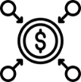

Bono/Tahvil & Sukuk İhracı
Bono
Tahvil
İhraççı Şirket
İhraç Bedeli
Kupon Ödemeleri
İtfa Ödemeleri
Teminatsız Yapı
Bono/Tahvil Yatırımcıları
Kurumsal Yatırımcılarla Tanışma
Sukuk
Fon Kullanıcı (Şirket)
Alternatif Finansman Kaynağı
İhraç Bedeli
Kupon Ödemeleri
İtfa Ödemeleri
Varlık Kiralama Şirketi
Faizsiz Finansman İlkelerine Uyum
İhraç Bedeli
Kupon Ödemeleri
İtfa Ödemeleri
Sukuk Yatırımcıları
Şubat 2024 | Özel ve Gizlidir
Notes:
Şirketlerin ihraç ettiği ve vade tarihinde veya vade tarihine kadar taksitler halinde yatırımcıya geri ödenmesi taahhüdünü içeren, 1 yıldan kısa vadeli borçlanma araçları bono, 1 yıldan uzun vadeli borçlanma araçları tahvil olarak adlandırılmaktadır. Bono/Tahvil ihraç tavanı; halka açık ortaklıklar için ana ortaklığa ait öz kaynak tutarının 5 katı, halka açık olmayan ortaklıklar için ise ana ortaklığa ait öz kaynak tutarının 3 katı olarak uygulanmaktadır.
Her türlü varlık ve hakkın finansmanını sağlamak amacıyla varlık kiralama şirketi tarafından ihraç edilen ve sahiplerinin bu varlık veya haktan elde edilen gelirlerden payları oranında hak sahibi olmalarını sağlayan menkul kıymetler kira sertifikası olarak adlandırılmaktadır. Yönetim sözleşmesine dayalı yapıda, dayanak varlık olarak bir varlık havuzu oluşturulabileceği gibi, ihraç gelirinin faizsiz finansman prensiplerine göre değerlendirileceği hususunun sözleşmeye bağlanmasıyla, dayanak varlığı olmayan basit yapılı ihraçlar oluşturulabilmektedir. Fon Kullanıcısı, getirilerini (hukuki olarak mülkiyetini devretmeden) VKŞ lehine vekil sıfatıyla yönetir, ilgili varlık ve hakların vade boyunca VKŞ lehine yönetilmesi neticesinde elde edilen gelirleri sözleşme hükümleri çerçevesinde VKŞ’ye aktarır. Sukuk, dayanak varlık ve haklar üzerine ihraç edildiğinden, ihraç limiti konusunda, borçlanma araçlarında olduğu şekilde, mevzuat tarafından belirlenmiş bir ihraç tavanı sınırlaması bulunmamaktadır.

Slide 27



Bono/Tahvil & Sukuk İhracı Süreci
Karar, Yetkilendirme ve Hazırlık
Başvurular ve Onay
Talep Toplama ve Satış
Bono/Tahvil
Sukuk
Strateji
Hazırlık
Uygulama
Kapanış
2 - 3 ay
Ürün dizaynı, ihraç yapısı
Karar ve yetkilendirme
Bağımsız denetim süreci
Rating raporu süreci
ESG danışmanı seçimi
Hukukçu seçimi (sukuk)
Danışma komitesi (sukuk)
SPK başvuru belgeleri
Çerçeve belge
İkinci taraf görüş raporu
Hukukçu raporu (sukuk)
İcazet belgesi (sukuk)
SPK, Borsa İstanbul, MKK, Takasbank, KAP başvuruları
Yatırımcı sunumu
SPK, Borsa İstanbul onayı
KAP açıklamaları
Yatırımcı sunumu
Piyasa beklentisi
İhraç koşulları
Talep toplama, dağıtım
Menkul kıymet transferi
Takas
KAP açıklamaları
Basın bülteni
Bono/tahvil ihracında şirketlerin KAP sayfası açarak denetim raporlarını yayınlamaları gerekirken sukuk ihracında bu zorunluluk bulunmamaktadır.
Sukuk ihracında şirketlerin hukuk bürosundan hukuki durum raporu ve danışma komitesinden icazet belgesi alması gerekmektedir.
Şubat 2024 | Özel ve Gizlidir
Ocak 2024 | Özel ve Gizlidir
Notes:
Şirketlerin raporlama kalitesine, SPK’nın ve ilgili olabilecek diğer düzenleyici kurumların iş takvimine, alt danışmanların çalışma hızına göre değişmekle birlikte, genel olarak bono/tahvil ve sukuk ihracı süreçleri 2-3 ay arasında değişmektedir.

Slide 28







Sürdürülebilir İhraçlarımız
Şirketlerin sürdürülebilir ihraçlarında baştan sona tüm süreçte danışmanlık sağlıyoruz.
Sosyal
Kira Sertifikası
Transition
Tahvil
Sosyal
Sukuk
Sürdürülebilir
Sukuk
  Palgaz’ın Transition
  Tahvil İhracı
  -Türkiye’de İlk-
  (200 mn TL)
  Bankamızın Sosyal Kira Sertifikası (Sukuk) İhracı
  -Türkiye’de İlk-
  (50 mn TL)
  Biotrend Enerji’nin Sürdürülebilir Kira Sertifikası (Sukuk) İhracı
  (100 mn TL)
2022- Best Green Project Financing Bank (1.)
International Finance Awards
2022- Local Currency Bond Deal of the Year (2.)
Bonds, Loans & Sukuk Awards
2023- Best Green Project Financing Bank (1.)
2023- Best Sukuk Issuer
International Finance Awards (1.)
Şubat 2024 | Özel ve Gizlidir
Ocak 2024 | Özel ve Gizlidir
Notes:
Sermaye piyasalarının dinamiklerini ve inceliklerini iyi bilen ekibimizle şirketlerin sürdürülebilir bono/tahvil ve sukuk ihraçlarında ürün dizaynından yapının kurulmasına, alt danışman seçimlerinden satışın tamamlanmasına tüm süreçte danışmanlık ve aracılık hizmeti sunuyoruz. Bu kapsamda gerçekleştirdiğimiz projelerden ilki Palgaz Doğalgaz’ın 200 milyon TL tutarlı, 2 yıl vadeli, Türkiye’nin ilk transition yani düşük karbonlu ekonomiye geçiş tahvili ihracı. İkincisi Bankamız’ın fon kullanıcısı olduğu 50 milyon TL tutarlı Türkiye’nin ilk sosyal sukuk ihracı. Bir diğeri de 2 tertip halinde gerçekleştirilen toplam 100 milyon TL tutarlı, SPK Rehberi’ne uygun gerçekleştirilen ilk ihraçlardan olan Biotrend’in sürdürülebilir sukuk ihraçlarıdır.

Slide 29
Örnek Maliyet Çalışması (Sürdürülebilir Bono)
Borçlanma Aracı Türü | Yeşil/Sürdürülebilir Bono
İhraç Tutarı (TL) | 100.000.000
Vade | 360 gün
Satış Şekli | Nitelikli Yatırımcılara Satış
İhraç Maliyetleri | Baz Alınacak Değer | Sabit / Oransal | Tutar (TL)
SPK Ücreti | Nominal Tutar | Oransal | 50.000
MKK İhraç Ücreti | Nominal Tutar | Oransal | 5.000
BİAŞ Kotasyon Ücreti | Nominal Tutar | Farklı Aralıklarda Fiyatlama | 109.600
Takasbank ISIN Kodu Ücreti | Sabit | Sabit | 713
MKK Kupon Ödemesi Ücreti | Nominal Tutar | Oransal | 5.000
MKK İtfa Ücreti | Nominal Tutar | Oransal | 5.000
Proje Yönetim Ücreti (İhraç Tavanı Onayı) | Finansal teklifte yer alan, sabit olarak ödenecek tutar. |  | 100.000
Satış Komisyonu | Finansal teklifte yer alan, oransal olarak ödenecek tutar. |  | 1.000.000
Çerçeve Belge Danışmanlığı | Teklife göre değişkenlik gösterebilir örnek olarak verilmiştir |  | 250.000
İkinci Görüş Raporu | Teklife göre değişkenlik gösterebilir örnek olarak verilmiştir |  | 300.000
Toplam (Tutar) |  |  | 1.825.313
Toplam (Oransal) |  |  | 1,82%
Söz konusu ücretlere vergiler dahil değildir, her kalem için ayrıca vergiler eklenecektir.
Şirketin bağımsız denetim ve kredi derecelendirme raporlarının bulunmaması durumunda ilgili raporların da hazırlanması gerekecektir.
Şubat 2024 | Özel ve Gizlidir
Ocak 2024 | Özel ve Gizlidir
Notes:
Bono/Tahvil ihracında aracı kurum komisyonlarına ek olarak SPK, Borsa İstanbul, MKK, Takasbank gibi düzenleyici kurum maliyetleri ve sürdürülebilir ihraç özelinde hazırlanan çerçeve belge, ikinci taraf görüş raporu gibi ESG danışmanı masrafları oluşmaktadır. 100 milyon TL tutarlı 360 gün vadeli sürdürülebilir bir bono ihraç ettiğinizde yaklaşık olarak 1.8 milyon TL gibi bir maliyet çıkmakta, bu da oransal olarak % 1.8’e denk gelmektedir.

Slide 30
Örnek Maliyet Çalışması (Sürdürülebilir Sukuk)
Borçlanma Aracı Türü | Yeşil/Sürdürülebilir Kira Sertifikası
İhraç Tutarı (TL) | 100.000.000
Vade | 360 gün
Satış Şekli | Nitelikli Yatırımcılara Satış
İhraç Maliyetleri | Baz Alınacak Değer | Sabit / Oransal | Tutar (TL)
SPK Ücreti | Nominal Tutar | Oransal | 17.500
MKK İhraç Ücreti | Nominal Tutar | Oransal | 5.000
BİAŞ Kotasyon Ücreti | Nominal Tutar | Farklı Aralıklarda Fiyatlama | 54.800
Takasbank ISIN Kodu Ücreti | Sabit | Sabit | 713
MKK Kupon Ödemesi Ücreti | Nominal Tutar | Oransal | 5.000
MKK İtfa Ücreti | Nominal Tutar | Oransal | 5.000
Proje Yönetim Ücreti (İhraç Tavanı Onayı) | Finansal teklifte yer alan, sabit olarak ödenecek tutar. |  | 100.000
Satış Komisyonu | Finansal teklifte yer alan, oransal olarak ödenecek tutar. |  | 1.000.000
VKŞ Ücreti | Finansal teklifte yer alan, sabit olarak ödenecek tutar. |  | 100.000
Hukuki Danışmanlık Ücreti | Teklife göre değişkenlik gösterebilir örnek olarak verilmiştir. |  | 200.000
İcazet Kurumu (Danışma Komitesi) Ücreti | Teklife göre değişkenlik gösterebilir örnek olarak verilmiştir. |  | 200.000
Çerçeve Belge Danışmanlığı | Teklife göre değişkenlik gösterebilir örnek olarak verilmiştir |  | 250.000
İkinci Görüş Raporu | Teklife göre değişkenlik gösterebilir örnek olarak verilmiştir |  | 300.000
Toplam (Tutar) |  |  | 2.238.013
Toplam (Oransal) |  |  | 2,23%
Söz konusu ücretlere vergiler dahil değildir, her kalem için ayrıca vergiler eklenecektir.
Şirketin bağımsız denetim ve kredi derecelendirme raporlarının bulunmaması durumunda ilgili raporların da hazırlanması gerekecektir.
Şubat 2024 | Özel ve Gizlidir
Ocak 2024 | Özel ve Gizlidir
Notes:
Sukuk ihracında ise bono/tahvil ihracına ek olarak hukuki durum raporu için hukuk bürosu ve icazet belgesi için danışma komitesi ile çalışılmaktadır. Hukuk bürosu ve danışma komitesinin ek masraflarıyla 100 milyon TL tutarlı 360 gün vadeli sürdürülebilir bir sukuk ihraç ettiğinizde yaklaşık olarak 2.2 milyon TL gibi bir maliyet çıkmakta, bu da oransal olarak % 2.2’ye denk gelmektedir.

Slide 31
2023 Yılı İhraçlarının Özeti
İhraçlar ağırlıklı olarak, finansal kurumlar tarafından gerçekleştirilmiştir.
Kuruluş | Adet
Bankalar | 566
Finansal Kurumlar | 874
Reel Sektör | 447
Toplam | 1.887
Borçlanma Aracı | Adet
Bono | 1.264
Tahvil | 135
Kira Sertifikası | 387
VDMK | 74
YBA | 27
İhraçların 3-6 aylık vadede yoğunlaştığı ve ortalama vadenin 164 gün olduğu görülmektedir.
Vade | Adet
0-3 Ay | 345
3-6 Ay | 1.112
6 Ay-1 Yıl | 241
> 1 Yıl | 189
İhraç Tutar Aralığı | Adet
0-100mn | 648
100mn-200mn | 526
200mn-300mn | 223
300mn-400mn | 136
>400mn | 354
İhraç tarihine, vadeye ve şirkete göre değişmekle birlikte 2023 yılında gerçekleştirilen ihraçların ortalama getiri oranı %35.5 olarak hesaplanmaktadır.
İhraçlar ağırlıklı olarak bono türünde gerçekleşmiştir.
İhraçların ağırlıklı olarak 100 mn TL civarında gerçekleştiği görülmektedir.
YBA: Yapılandırılmış Borçlanma Aracı
2023 Yılı Aylara Göre Özel Sektör Borçlanma Aracı İhraçları
Şubat 2024 | Özel ve Gizlidir
Ocak 2024 | Özel ve Gizlidir
Notes:
2023 yılında 566’sı bankaların, 874’ü finansal kurumların, 447’si reel sektörün olmak üzere toplamda 1.887 ihraç gerçekleştirilmiştir. Gerçekleştirilen ihraçların üçte ikisi bono ihracı olup ihraçların ortalama vadesi 164 gündür. Ağırlıklı olarak 100 milyon TL civarında gerçekleştirilen ihraçların ihraç tarihine, vadesi ve ihraççı/fon kullanıcı şirkete göre değişmekle birlikte ortalama getiri oranı %35.5 olarak hesaplanmaktadır.

Slide 32





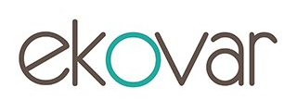
2023 Yılındaki Yeşil/Sürdürülebilir İhraçlar
İhraççı/Fon Kullanıcı Şirket | İhraç Tarihi | İtfa Tarihi | Vade (Gün) | İhraç Tutarı (TL) | Türü | Kupon Sayısı | Getiri Oranı (%)
 | 22.12.2023 | 19.12.2025 | 728 | 500.000.000 | Yeşil Tahvil | 8 | Değişken
 | 12.12.2023 | 12.06.2025 | 548 | 1.000.000.000 | Sürdürülebilir Sukuk | 6 | 50,00
 | 25.10.2023 | 17.01.2025 | 450 | 2.000.000.000 | Yeşil Tahvil | 3 | 48,00
 | 14.06.2023 | 6.09.2023 | 84 | 40.000.000 | Sürdürülebilir Sukuk | 1 | 42,00
 | 12.06.2023 | 14.06.2024 | 368 | 120.000.000 | Sürdürülebilir Sukuk | 1 | 27,00
 | 4.05.2023 | 8.05.2024 | 370 | 100.000.000 | Sürdürülebilir Sukuk | 1 | 21,00
 | 27.04.2023 | 27.07.2023 | 91 | 60.000.000 | Sürdürülebilir Sukuk | 1 | 35,00
 | 5.04.2023 | 29.09.2023 | 177 | 50.000.000 | Yeşil Sukuk | 1 | 30,00
 | 10.03.2023 | 8.03.2024 | 364 | 50.000.000 | Yeşil Sukuk | 1 | 33,00
Şubat 2024 | Özel ve Gizlidir
Ocak 2024 | Özel ve Gizlidir
Notes:
2023 yılında toplam 3 milyar 920 milyon TL tutarlı 9 adet yeşil/sürdürülebilir ihraç gerçekleştirilmiştir. Gerçekleştirilen yeşil/sürdürülebilir ihraçların ağırlıklı olarak sukuk olarak ihraç edildiği görülmektedir.

Slide 33
Yasal Çekince
Türkiye Kalkınma ve Yatırım Bankası (“TKYB”) bu sunum belgesini (“Belge”) sadece TKYB ile ilgili ileriye dönük projeksiyonlar ve beyanlar içeren bilgiler (“Bilgiler”) sunmak amacıyla hazırlamıştır. TKYB, bu sunumda yer alan Bilgilerin doğruluğuna veya eksiksiz olmasına ilişkin herhangi bir beyan ve taahhütte bulunmamaktadır. Bilgiler, önceden bildirim yapılmaksızın değiştirilebilir. Belge ve/veya Bilgiler; yatırım tavsiyesi veya TKYB hisselerinin alım satımı konusunda bir teklif olarak yorumlanamaz. Bu Belge ve/veya Bilgiler kopyalanamaz, TKYB tarafından Belge ve/veya Bilgilerin teslim edildiği veya gönderildiği kişi ya da bunları TKYB’den talep eden kişi haricindeki herhangi bir kişiye ifşa edilemez veya gönderilemez. TKYB burada belirtilen, ima edilen, yer alan ileriye dönük projeksiyon ve beyanlar da dahil olmak üzere tüm beyanlar, bilgilerdeki ya da iletilen veya erişime açılan diğer tüm yazılı ve sözlü bildirimlerdeki eksiklikler konusundaki tüm yükümlülükleri açıkça reddeder.
© 2024 Kalkınma Yatırım Bankası
Tüm hakları saklıdır.
Şubat 2024 | Özel ve Gizlidir
Ocak 2024 | Özel ve Gizlidir

Slide 34

Teşekkür Ederiz.
Türkiye Kalkınma ve Yatırım Bankası A.Ş.
© 2024 Kalkınma Yatırım Bankası
Tüm hakları saklıdır.
Şubat 2024 | Özel ve Gizlidir
Ocak 2024 | Özel ve Gizlidir

